Slide 1


décider et agir face aux risques cyber
Révision – 30/03/2023
Notes:
V0,1

Slide 2

Organisation de la séance
Missions
Composants SI
Ecosystème
Danger cyber et scénario d’attaque
Atelier A
Votre perception du danger cyber
Atelier B
Vos mesures de protection
Niveau d’exposition au risque cyber
Atelier C
Votre plan d’action priorisé
Atelier D
Votre maturité à la cybersécurité
5 mn
35 mn
15 mn
45 mn
15 mn
45 mn
10 mn
PAUSE
20 mn
RAPPORTS
20 mn

Slide 3
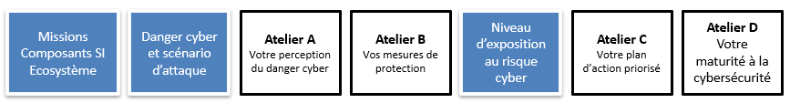
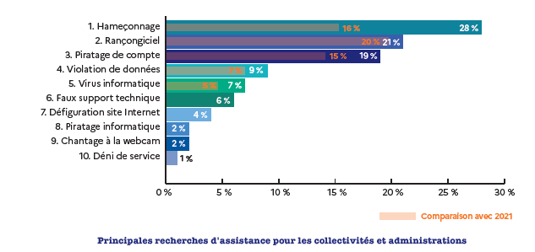
Rapport 2022 Cybermalveillance
Notes:
Les statistiques ne laissent aucun doute sur l’urgence à réagir face aux risques cyber.
Plan de relance

Slide 4
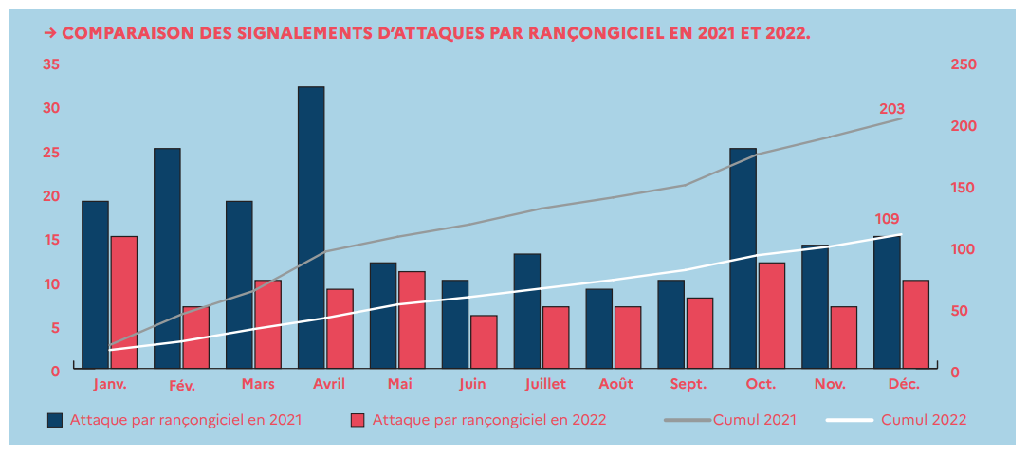
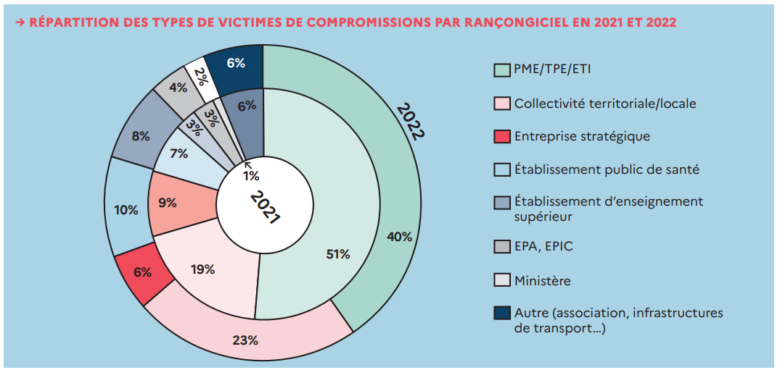
Panorama 2022 ANSSI
Notes:
Les statistiques ne laissent aucun doute sur l’urgence à réagir face aux risques cyber.
Plan de relance

Slide 5
Les Missions de votre collectivité
Etat civil, Election, Cimetière, Comptabilité, Paie, Messagerie électronique, vidéosurveillance
Système d’information
Ecosystème d’information
Autorités administratives
Hébergeurs de données
Composants techniques nécessaires aux missions
Citoyens internautes
Réseau/Canal
informatique
Opérateurs de Telecom
Logiciels
Métier
Matériel
Personnel
Données de gestion
Téléphone
Réseau/Canal
Téléphonique
Fournisseurs de services
informatiques
Logiciels
Bureautique
Poste de travail
Données personnelles
Notes:
Nous considérons qu’une majorité de participants n’aura pas de compétences techniques et une vision partiel de son parc informatique liée aux achats. Par contre les participants connaitrons les missions d’une collectivités et les métiers associés. Nous présentons le périmètre cyber par le prisme de notions connues

Slide 6
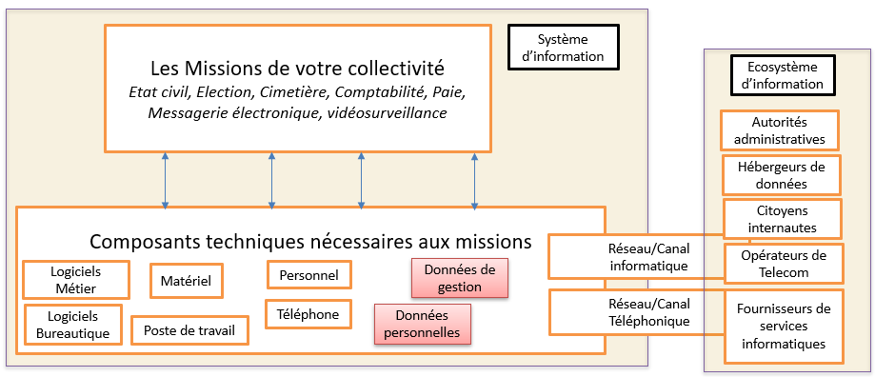

Perception du danger cyber
Dangers
Cyber
Scénario d’attaque
Notes:
Principe de la démarche des attaquants attaquent et votre système d’information et nous allons identifier des mesures pour les en empêcher
Dangers cyber Sabotage, demande de rançon Vol, recel de données, publication de données des citoyens Détournement de fonds Détournement de ressources informatiques Défiguration du site internet Piratage de compte de messagerie
Scénarios d'attaque Hameçonnage Installation non maitrisée exploitation de vulnérabilités, défaut de mise à jour accès distant non sécurisée mot de passe faible ingénerie sociale défaut de paramétrage site web, outils de sécurité (fw, routeur), messagerie Usage d'outils pro à titre privé Réseau WIFI, VOIP non sécurisée Intrusion via un prestataire ou éditeurs

Slide 7
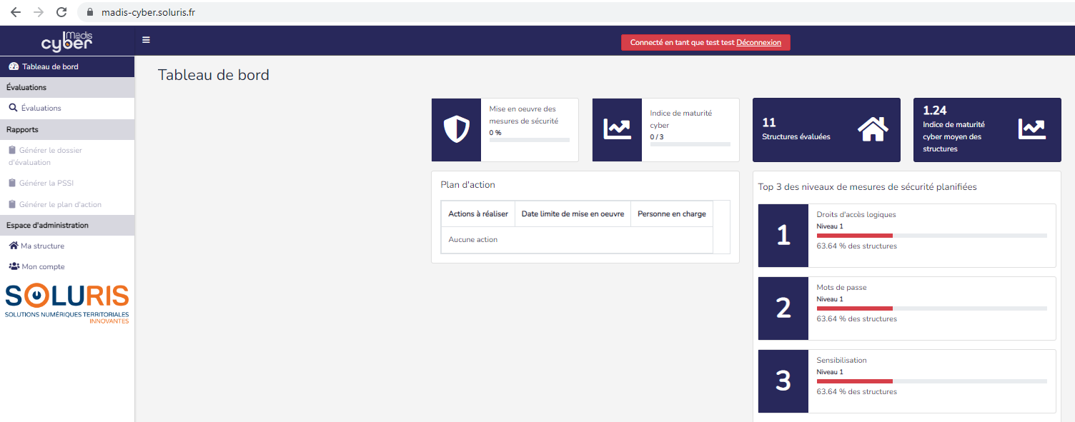
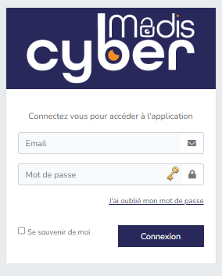
https://madis-cyber.soluris.fr/login
Notes:
Se connecter au logiciel

Slide 8
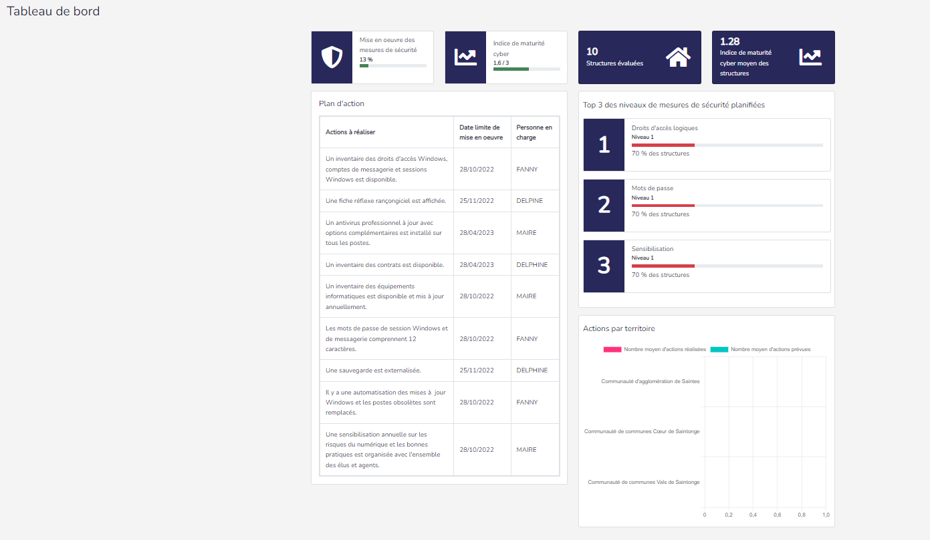
Notes:
Se connecter au logiciel

Slide 9
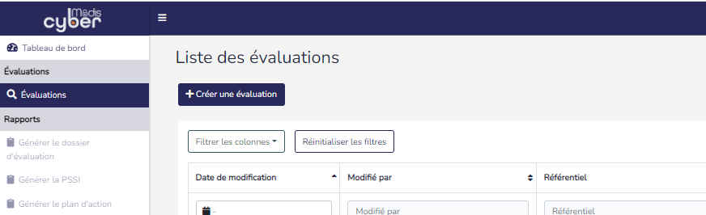
Notes:
Se connecter au logiciel

Slide 10
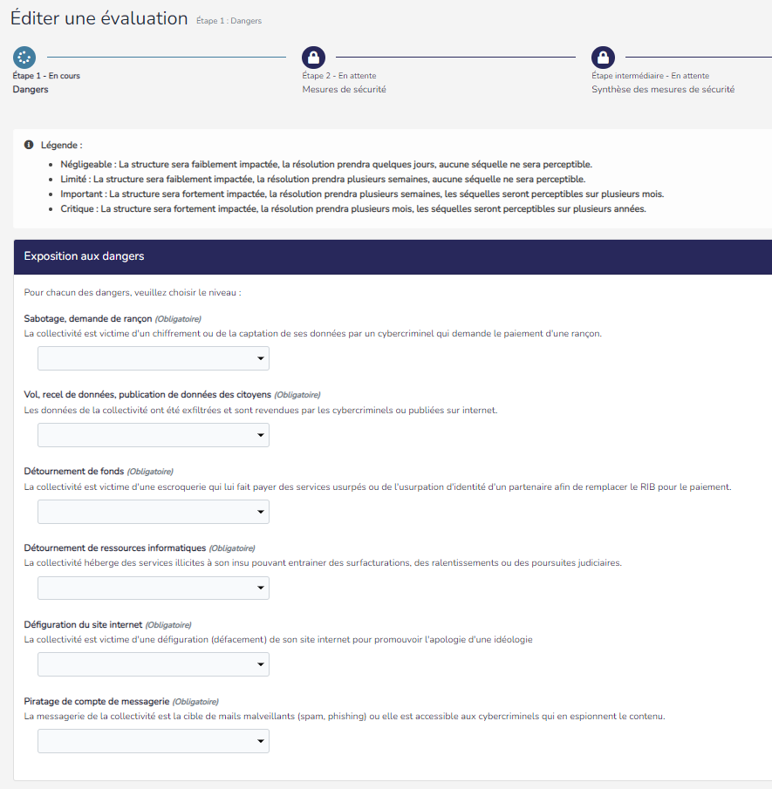
Notes:
Se connecter au logiciel

Slide 11
Apprécier le Danger Cyber : est-ce que vous estimez que les conséquences peuvent être graves pour votre structure ?
Négligeable
La structure sera faiblement impactée, la résolution prendra quelques jours, aucune séquelle ne sera perceptible.
Limité
La structure sera faiblement impactée, la résolution prendra plusieurs semaines, aucune séquelle ne sera perceptible.
Important
La structure sera fortement impactée, la résolution prendra plusieurs semaines, les séquelles seront perceptibles sur plusieurs mois.
Critique
La structure sera fortement impactée, la résolution prendra plusieurs mois, les séquelles seront perceptibles sur plusieurs années.
Notes:
Danger cyber
Elément, personne, groupe de personne ou organisation susceptible d’engendrer un risque cyber
Risque cyber
Risque portant sur le système d’information ayant pour origine le cyberespace.

Slide 12

Sabotage, demande de rançon
La collectivité est victime d'un chiffrement ou de la captation de ses données par un cybercriminel qui demande le paiement d'une rançon.
Piratage informatique de la Ville de Lille : 10 jours après, il faut toujours s'adapter [10/03/2023]
Dix jours après l'attaque informatique dont a été victime la Ville de Lille (Nord), tout n'est pas revenu dans l'ordre mais les agents municipaux ont su s'adapter. On fait le point
➲ Plus de messagerie, plus de téléphonie, plus de logiciel métier pour poursuivre le traitement des demandes en cours et difficulté à prendre en charge les nouvelles demandes (délai devant être aménagés).
Notes:
https://actu.fr/hauts-de-france/lille_59350/piratage-informatique-de-la-ville-de-lille-10-jours-apres-il-faut-toujours-s-adapter_58002688.html

Slide 13
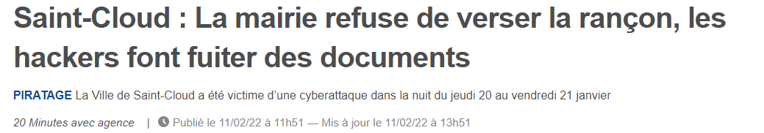
Vol, recel de données, publication de données des citoyens
Les données de la collectivité ont été exfiltrées et sont revendues par les cybercriminels ou publiées sur internet.
➲ Fuite de données sensibles, usurpation d’identité des citoyens
Notes:
Commune de 23000 habitants environ
Article à lire pour maitriser l’exemple : https://www.20minutes.fr/faits_divers/3233867-20220211-saint-cloud-la-mairie-refuse-de-verser-la-rancon-les-hackers-font-fuiter-des-documents
EXEMPLE PRINCIPAL chantage RGPD

Slide 14
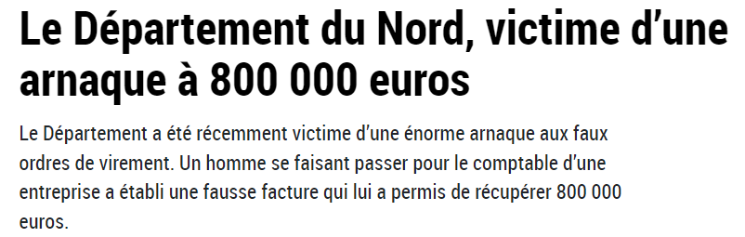
Détournement de fonds
La collectivité est victime d'une escroquerie qui lui fait payer des services usurpés ou de l'usurpation d'identité d'un partenaire afin de remplacer le RIB pour le paiement.
➲ Problèmes dans le versement des salaires ou des fournisseurs pouvant les mettre en difficultés
Notes:
Pas de nom de petites collectivités ou d’agents en source ouverte
Article à lire pour maitriser l’exemple : https://www.lavoixdunord.fr/666095/article/2019-11-15/arnaque-le-departement-du-nord-recouvre-les-800-000-euros
Article à lire pour maitriser l’exemple : https://www.lagazettedescommunes.com/818635/fausse-facture-nouveaux-rib-des-collectivites-piegees-par-des-arnaques-au-faux-ordre-de-virement/
EXEMPLE PRINCIPAL faux supports, changement de RIB

Slide 15
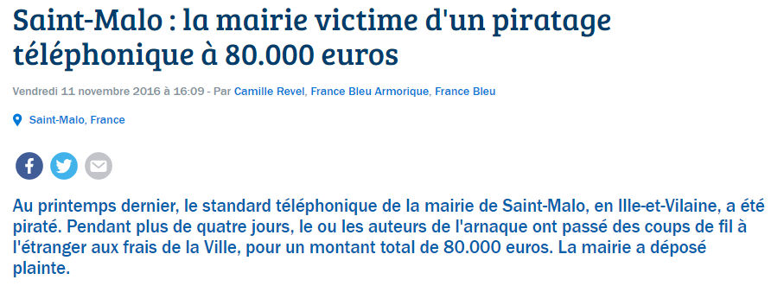
Détournement de ressources informatiques
La collectivité héberge des services illicites à son insu pouvant entrainer des surfacturations, des ralentissements ou des poursuites judiciaires.
➲ Perte financière, responsabilité en cas de dommage à un tiers, saisie du matériel
Notes:
Pas de nom de petites collectivités en source ouverte
Article à lire pour maitriser l’exemple : https://www.francebleu.fr/infos/faits-divers-justice/saint-malo-la-mairie-victime-d-une-arnaque-telephonique-80-000-euros-1478876366
EXEMPLE PRINCIPAL surfacturation téléphonique, hébergement pédo-pornographique, logiciel malveillant de cryptominage

Slide 16
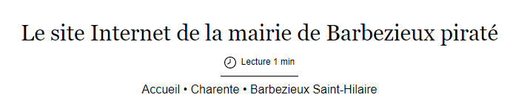
Défiguration du site internet
La collectivité est victime d'une défiguration (défacement) de son site internet pour promouvoir l'apologie d'une idéologie
➲ Image dégradée, escroquerie de citoyens, services en ligne indisponibles
Notes:
Population 4600 habitants
Article à lire pour maitriser l’exemple : https://www.sudouest.fr/charente/barbezieux-saint-hilaire/le-site-internet-de-la-mairie-de-barbezieux-pirate-8709433.php
EXEMPLE PRINCIPAL apologie du terrorisme

Slide 17
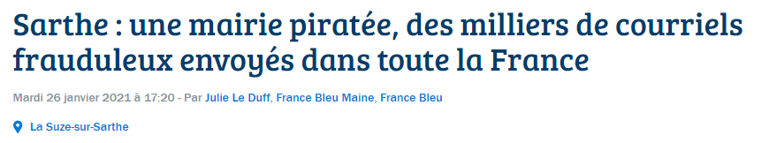
Piratage de compte de messagerie
La messagerie de la collectivité est la cible de mails malveillants (spam, phishing) ou elle est accessible aux cybercriminels qui en espionnent le contenu.
➲ Image dégradée, escroquerie de citoyens
Notes:
Population 4460 habitants
Article à lire pour maitriser l’exemple : https://www.francebleu.fr/infos/faits-divers-justice/sarthe-une-mairie-piratee-des-milliers-de-courriels-frauduleux-envoyes-dans-toute-la-france-1611673487
EXEMPLE PRINCIPAL espionnage, spam

Slide 18
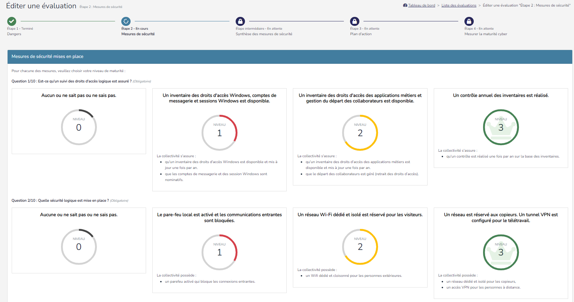
Notes:
10 questions, 4 niveaux de réponse pour chaque
Logique cumulative : pour passer du niveau 1 au niveau 2, il faut appliquer la niveau 1

Slide 19
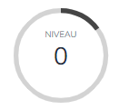
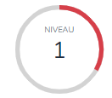
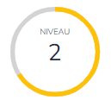
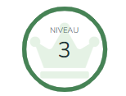
10 mesures de protection
1/10 : Est-ce qu'un suivi des droits d'accès logique est assuré ?
2/10 : Quelle sécurité logique est mise en place ?
3/10 : De quelle manière sont anticipés les incidents cyber ?
4/10 : Quelle sécurité logicielle est mise en place ?
5/10 : Est-ce qu'un suivi des contrats et prestataires existe ?
6/10 : Comment le système d'information est-il décrit ?
7/10 : Quelles sont les politiques de mots de passe ?
8/10 : Comment les sauvegardes sont-elles gérées ?
9/10 : Comment les mises à jour sont-elles gérées ?
10/10 : Quelles sont les actions de sensibilisation mises en place ?
Notes:
10 questions, 4 niveaux de réponse pour chaque
Logique cumulative : pour passer du niveau 1 au niveau 2, il faut appliquer la niveau 1

Slide 20
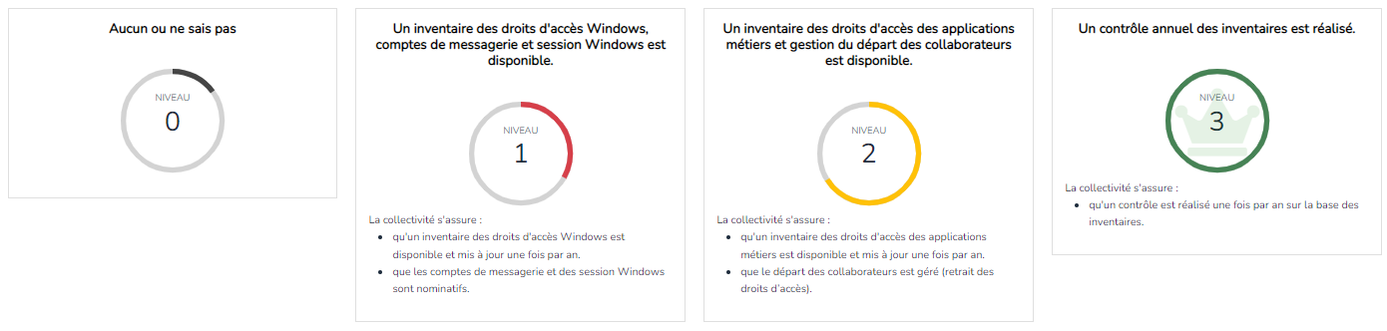
1/10 : Est-ce qu'un suivi des droits d'accès logique est assuré ?
Notes:
Relativiser les niveaux
Répondre aux questions

Slide 21
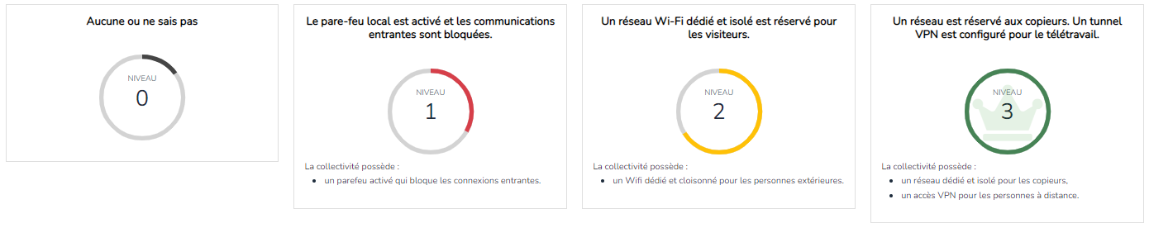
2/10 : Quelle sécurité logique est mise en place ?
Notes:
Relativiser les niveaux
Répondre aux questions

Slide 22
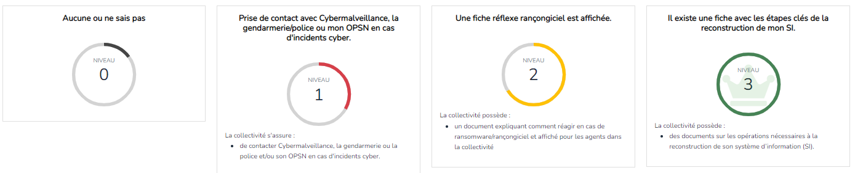
3/10 : De quelle manière sont anticipés les incidents cyber ?
Notes:
Relativiser les niveaux
Répondre aux questions

Slide 23
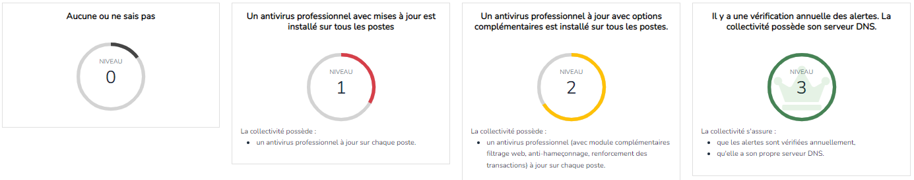
4/10 : Quelle sécurité logicielle est mise en place ?
Notes:
Relativiser les niveaux
Répondre aux questions

Slide 24
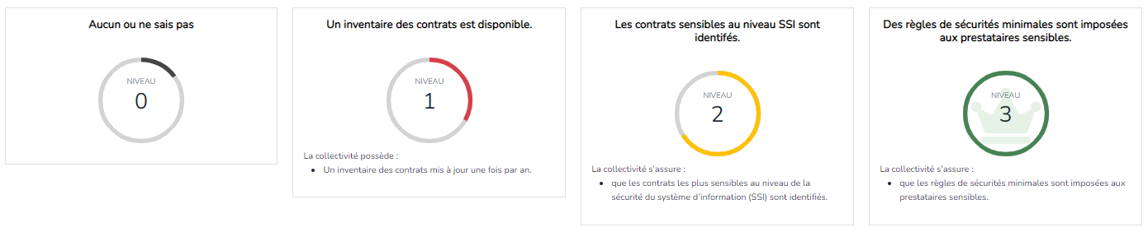
5/10 : Est-ce qu'un suivi des contrats et prestataires existe ?
Notes:
Relativiser les niveaux
Répondre aux questions

Slide 25
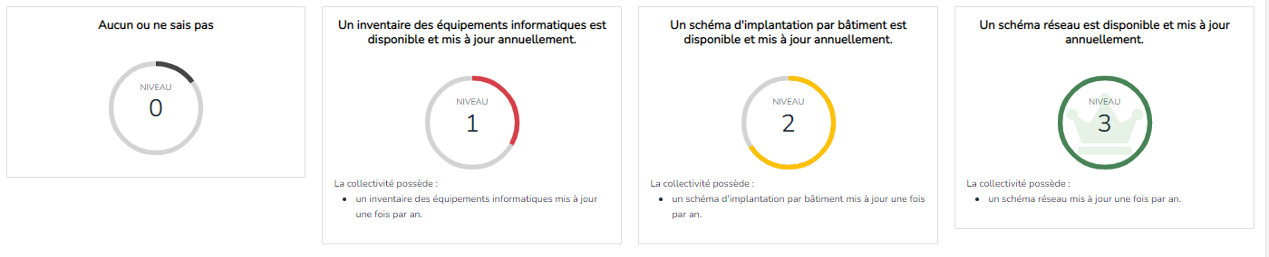
6/10 : Comment le système d'information est-il décrit ?
Notes:
Relativiser les niveaux
Répondre aux questions

Slide 26
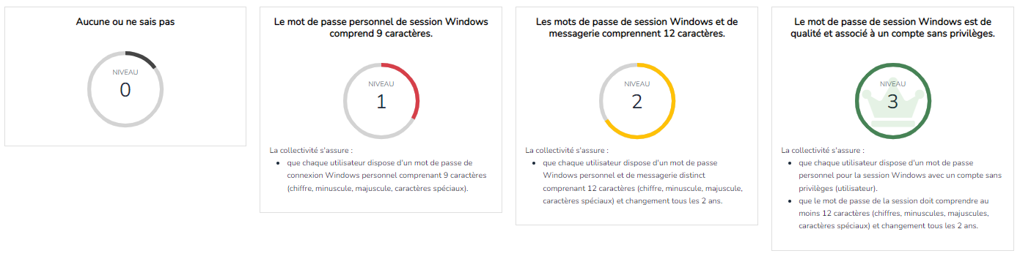
7/10 : Quelles sont les politiques de mots de passe ?
Notes:
Relativiser les niveaux
Répondre aux questions

Slide 27
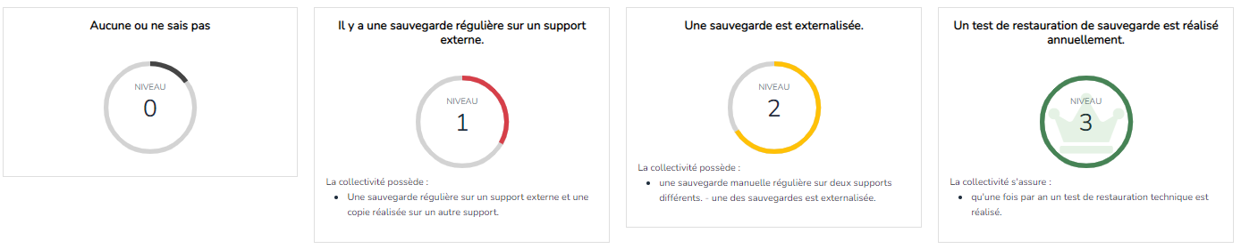
8/10 : Comment les sauvegardes sont-elles gérées ?
Notes:
Relativiser les niveaux
Répondre aux questions

Slide 28
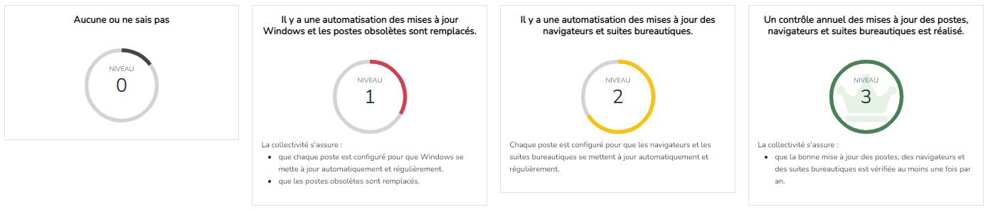
9/10 : Comment les mises à jour sont-elles gérées ?
Notes:
Relativiser les niveaux
Répondre aux questions

Slide 29
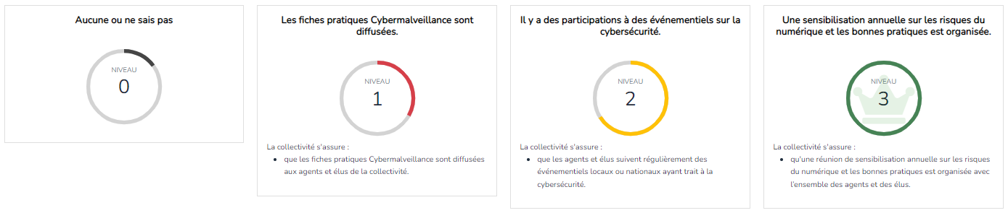
10/10 : Quelles sont les actions de sensibilisation mises en place ?
Notes:
Relativiser les niveaux
Répondre aux questions

Slide 30
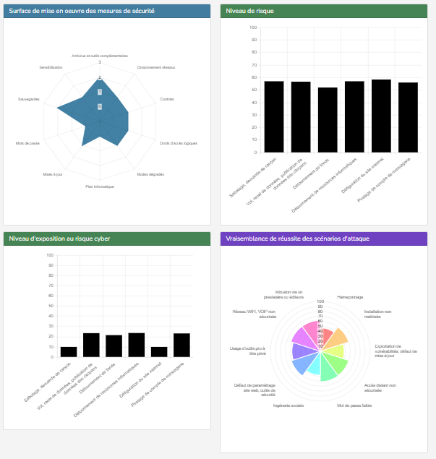
Quels sont les mesures misent en œuvre ?
Quel est mon niveau de risque cyber ?
Quelles attaques peuvent le plus facilement me frapper ?
Quelles priorités de traitement selon ma perception du Danger Cyber ?
Notes:
A quoi servent les graphiques et comment les interprétés ?
Le graph en bas à gauche prend en compte la perception du danger et il s’agit d’une répartition indiquant en % ce qui doit être traité en priorité,

Slide 31
PAUSE DE 20 MN

Slide 32
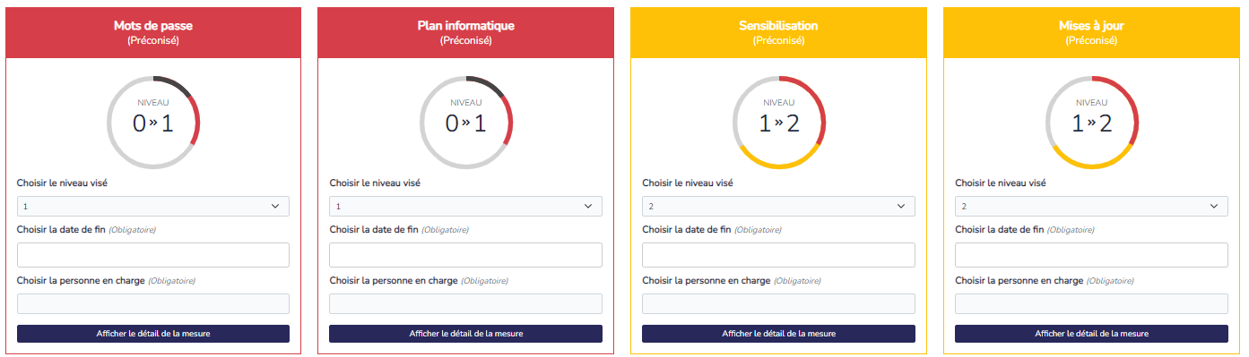
Proposition d’actions sur le critère de la sécurité
Notes:
Deux possibilités : choisir l’arbitrage basé sur des critères de sécurité ou choisir soi-même en prennat en compte d’autres critères d’arbitrage,
Critères d’arbitrage sécurité :
Principe du maillon faible
4 fondamentaux

Slide 33
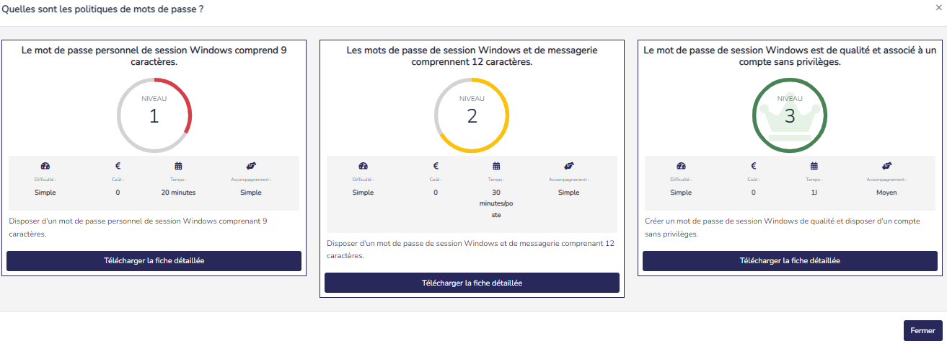
Description des niveaux de maturité
Notes:
Expliquer les pictogrammes pour l’aide à la décision,

Slide 34
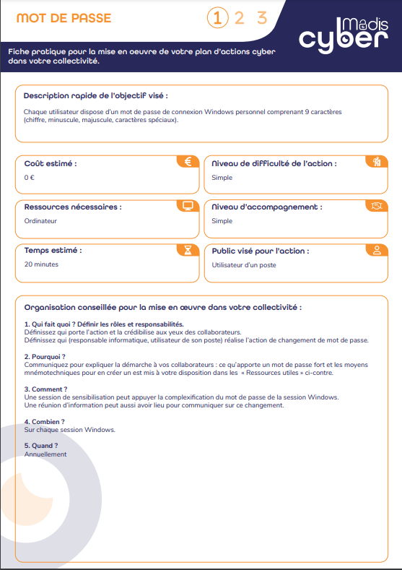
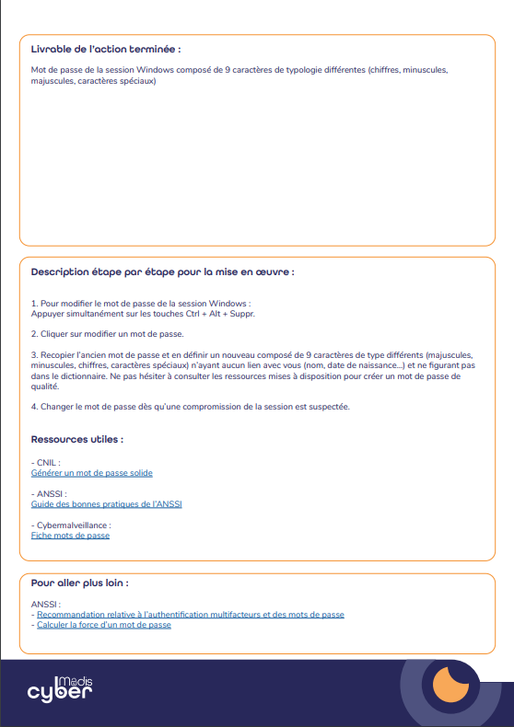
Notes:
Copie d’écran à modifier pour adapter à l’OPSN

Slide 35
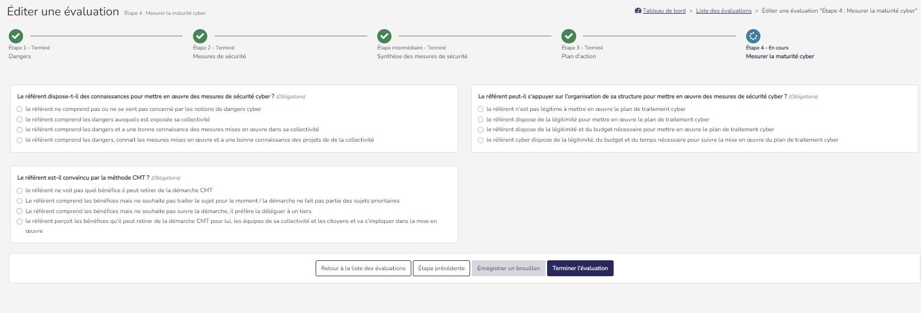

Notes:
La structure a-t-elle la capacité à s’organiser et mettre en œuvre des mesures de cybersécurité efficaces ?
Le référent cyber dispose-t-il des connaissances nécessaires à ses missions ?
L’organisation de la coter permet-elle de mettre en œuvre le plan de traitement ?
Le référent cyber est-il convaincu et motivé à l’issue de la session ?
La collectivité a-t-elle exécuté ce qu’elle avait prévu ?
La collectivités est-elle mature sur les fondamentaux de la sécurité ?

Slide 36
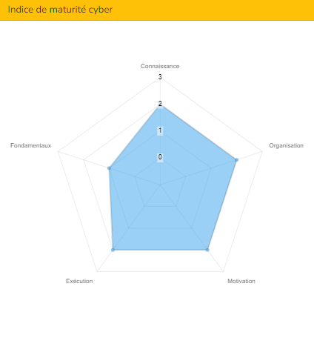
Notes:
La structure a-t-elle la capacité à s’organiser et mettre en œuvre des mesures de cybersécurité efficaces ?
Le référent cyber dispose-t-il des connaissances nécessaires à ses missions ?
L’organisation de la coter permet-elle de mettre en œuvre le plan de traitement ?
Le référent cyber est-il convaincu et motivé à l’issue de la session ?
La collectivité a-t-elle exécuté ce qu’elle avait prévu ?
La collectivités est-elle mature sur les fondamentaux de la sécurité ?

Slide 37
RAPPORTS

Slide 38
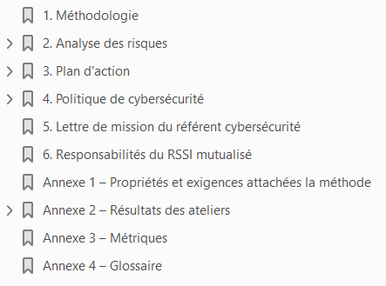
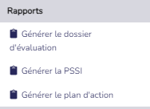
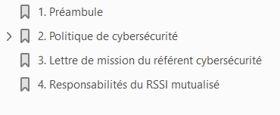
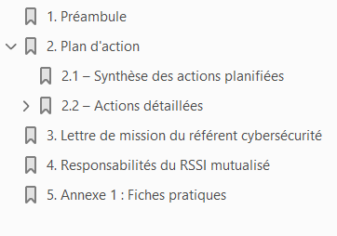
Notes:
Ici il faut faire manipuler en indiquant dans le logiciel comment ouvrir les documents et parcourir le plan de chaque document.

Slide 39
MERCI POUR VOTRE PARTICIPATION

